Slide 1
CNKI 文献信息检索与利用
同方知网（北京）技术有限公司
河南分公司 张文兰
河南财经政法大学
2018.12.03

Slide 2
目录
2
4
检索技巧
1
3
全球学术快报
资源介绍
CAJ全文阅读器

Slide 3
目录
1. 资源介绍
2.检索技巧
3.CAJ全文阅读器
4.全球学术快报

Slide 4
资源介绍
中国知识基础设施工程
China National Knowledge Infrastructure
CNKI 工程于1995年在清华大学正式立项，在政府及社会各界多方努力下，建成了世界上全文信息量规模最大的“CNKI数字图书馆”。

Slide 5
总库资源
总库整合出版中文学术文献资源约1.2亿篇（条），每日更新数万篇（条），覆盖12种资源类型，最早回溯至1915年，基本把有文字记载的学术文献资源收集完备；
同时整合出版外文文献数据库，如Springer, Elsevier数据库等，已合作出版400余种外文数据库，文献量约3.0亿篇（条），外文文献最早回溯至1836年，外文图书约267.6万种，最早回溯至1883年。总之，知网总库完成90%以上学术文献建库目标，时间跨度数百年，是实现用户一站式获取学术信息与情报的数据基础。
学术与专业文献
期刊 国内学术期刊8499种，全文文献总量51,497,844 篇
会议论文 国内外学术会议论文集 34482本，文献3,043,954篇
学位论文 博硕士学位论文全文文献3,700,818篇
报纸 报纸全文文献16,455,916篇
专利 中国专利 19,676,150条，海外专利90,232,965 条
标准 全文74313篇，题录546356
科技成果 科技成果809,613项
工具书 9990多部
年鉴 4128种，33337本
古籍 5703本
学术期刊 学术辑刊 学位论文 会议论文
报纸文献 标准 专利 成果 国学宝典
工具书 年鉴 学术图片
教育教学文化
文艺 文化 科普 高等教育
经济与社会统计数据
经济信息期刊 统计年鉴

Slide 6
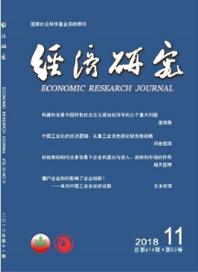
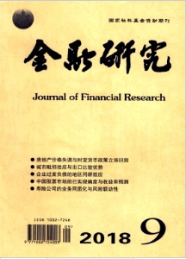
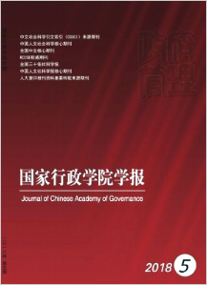
期刊展示

Slide 7
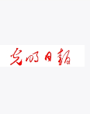
报纸展示
收录情况：收录2000年以来中国国内重要报纸刊载的学术性、资料性文献，文献来源于国内公开发行的631种重要报纸，累积报纸全文文献16,323,955篇。
用户可以在投影仪或者计算机上进行演示也可以将演示文稿打印出来
用户可以在投影仪或者计算机上进行演示也可以将演示文稿打印出来

Slide 8
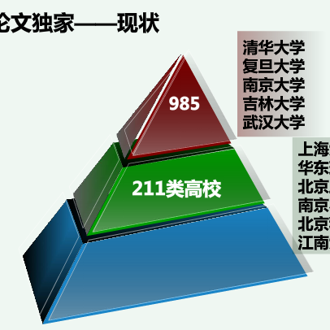
学位论文
收录范围：与798家高校、科研院所合作，其中包括451家博士培养单位，746家硕士培养单位。
收录时间：始于1984年，累积收录博硕士学位论文文献3,665,595篇，
收录内容：覆盖基础科学、工程技术、农业、医学、哲学、人文、社会科学等各个领域。
及时：平均不低于学位授予时间的1.5个月出版

Slide 9
会议论文
国内学术会议论文集 26859本
国际学术会议论文集 7619本
国内会议论文重点收录：中国科协、社科联系统及省级以上的学协会，高校、科研机构，政府机关等举办的重要会议上发表的文献
国际会议论文重点收录：知名国际组织或国内学术机构主承办的国际会议上发表的文献。

Slide 10
查找专业文献、了解专业热点、查找课程作业和课程设计相关资料
知网含有丰富的资源，期刊、报纸、会议、报纸将学术资源一网打尽；检索方式多样、检索结果分组
知网可以
干什么？
撰写毕业论文
E-study、协同研学平台
丰富课余生活
文艺/文化期刊文献库、创业、就业学苑
随时随地使用中国知网
移动知网----全球学术快报

Slide 11
目录
1. 资源介绍
2.检索技巧
3.CAJ全文阅读器
4.全球学术快报

Slide 12
场景一：如何进入知网并登录

Slide 13
进入知网
方法一：输入网址：www.cnki.net
方法二：网页查找：中国知网进入官网

Slide 14
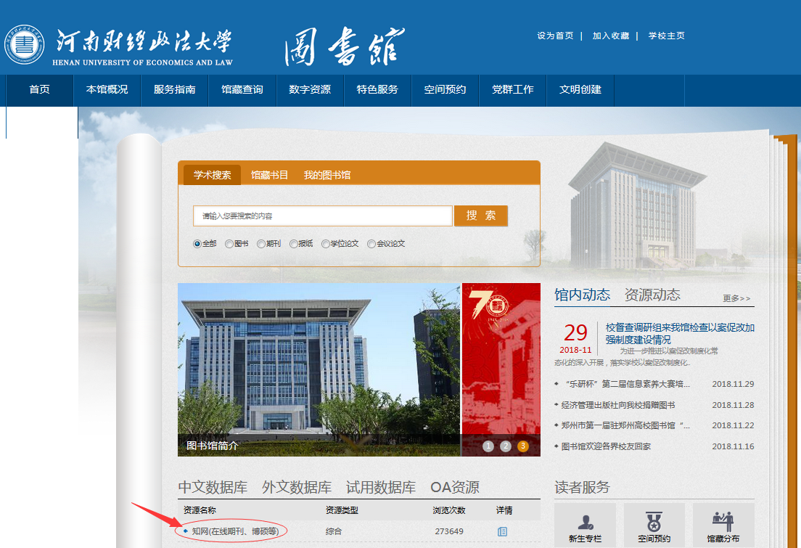
方法三：学校图书馆官网找到中国知网，直接进入

Slide 15
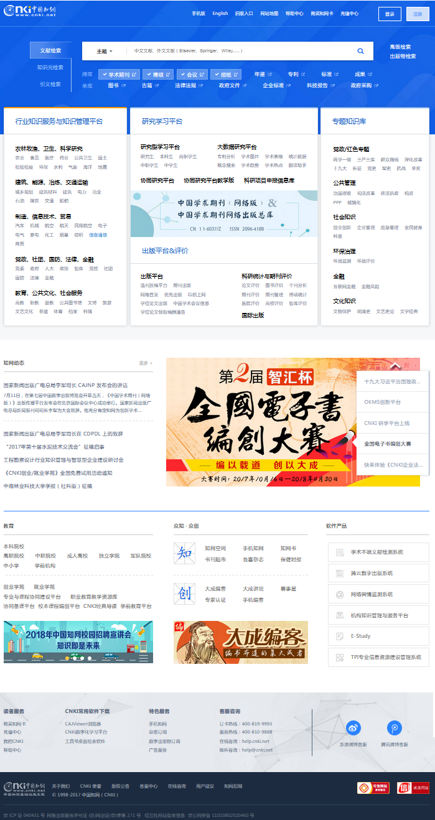
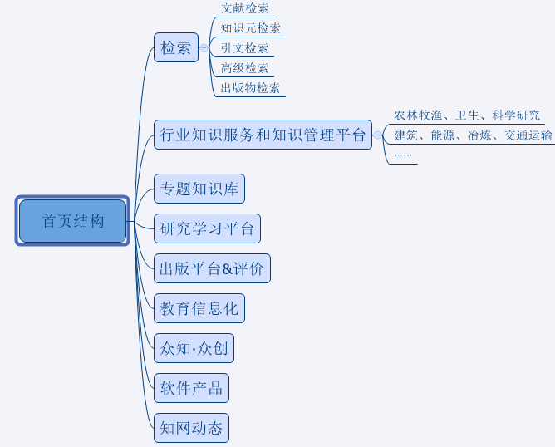
首页展示（www.cnki.net）

Slide 16
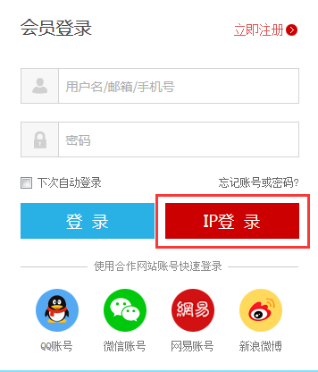
登录方式

Slide 17
场景二：文献如何查找

Slide 18
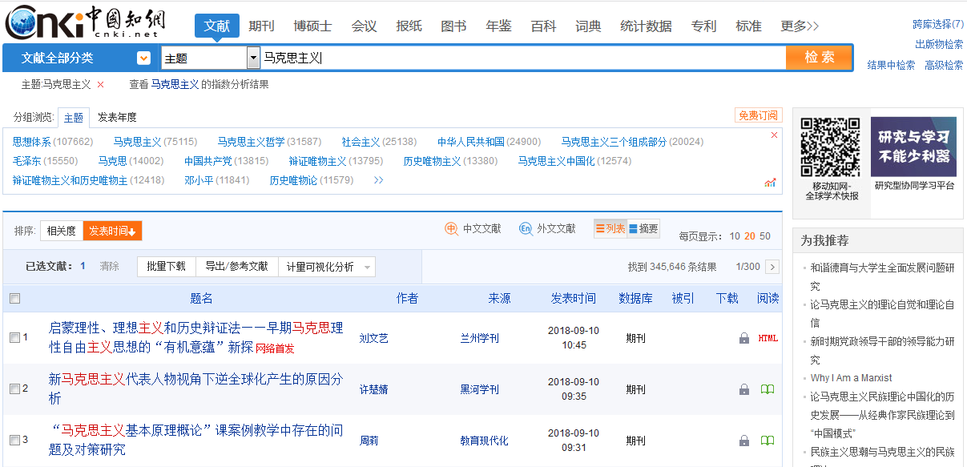
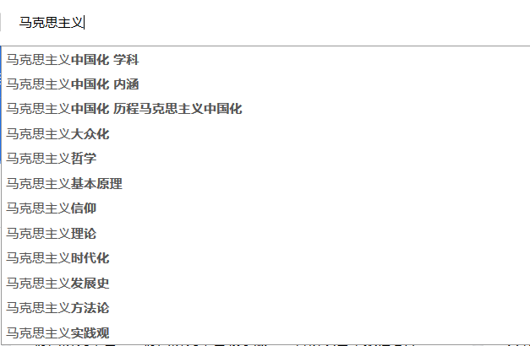
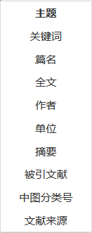
文献检索—— 一框式检索
三步走：
1.选择数据库——2.选择检索项——3.输入检索词

Slide 19
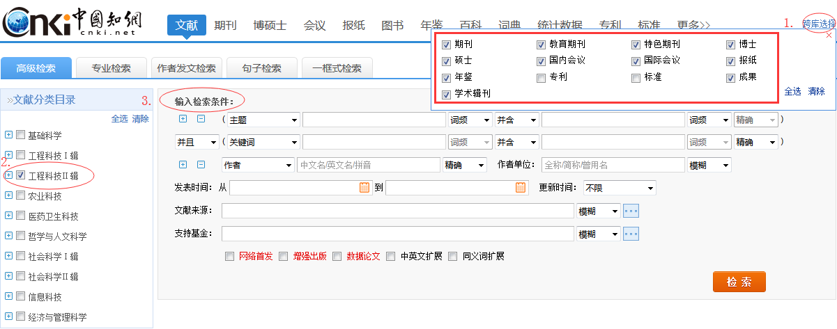
文献检索—— 高级检索
三步走：
1.选择数据库——2.选择文献分类——3.输入检索条件

Slide 20
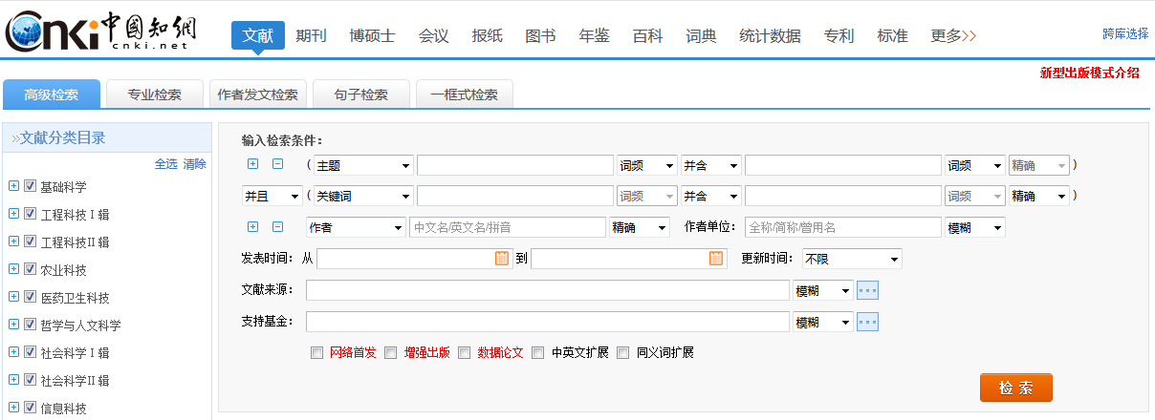
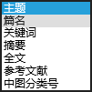
文献检索—— 高级检索
高级检索：可同时输入多个主题词，可按“并且”、“或者”、“不含”三种关系进行不同的组合,快速准确地查找到目标文献

Slide 21
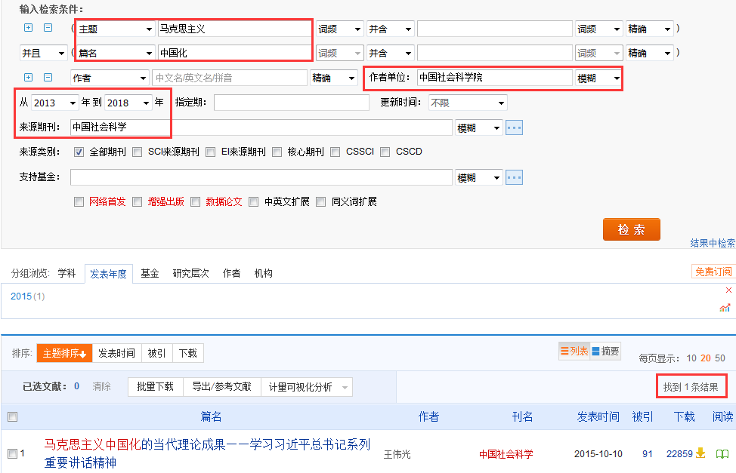
文献检索—— 高级检索
任务：查找2013年至今，期刊“中国社会科学”上，作者单位“中国社会科学院”，题名为“马克思主义”并且篇名包
含 “中国化”的文章。

Slide 22
场景三：如何进行文献筛选分析

Slide 23
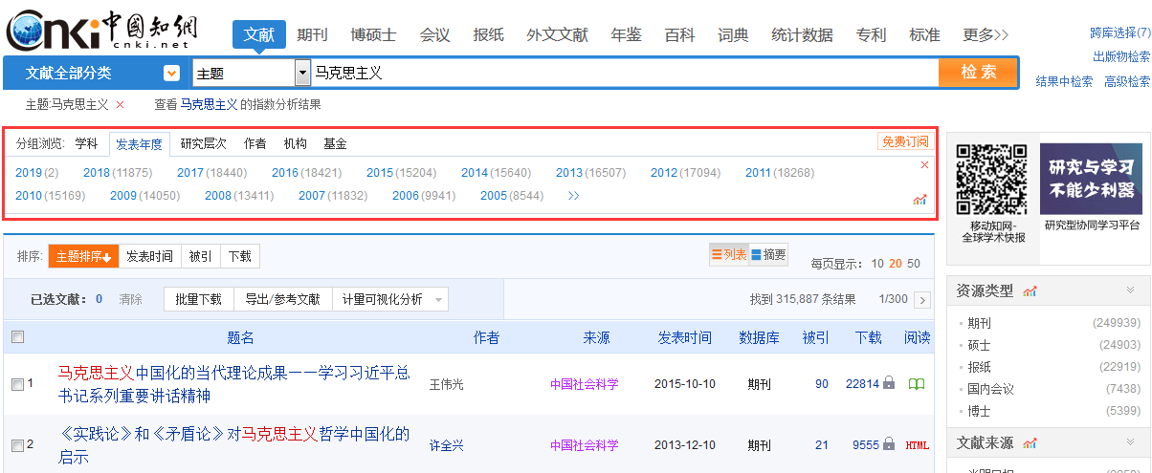
文献筛选——分组浏览

Slide 24
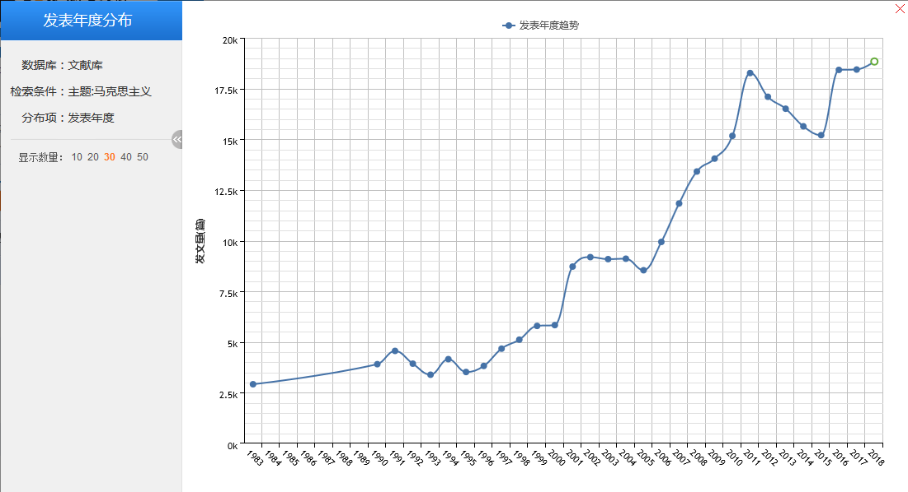
文献筛选——分组浏览

Slide 25
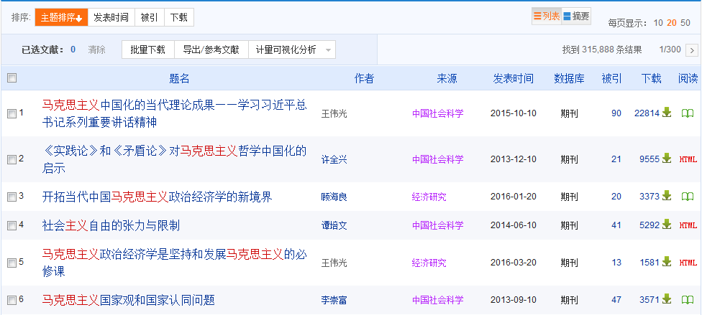
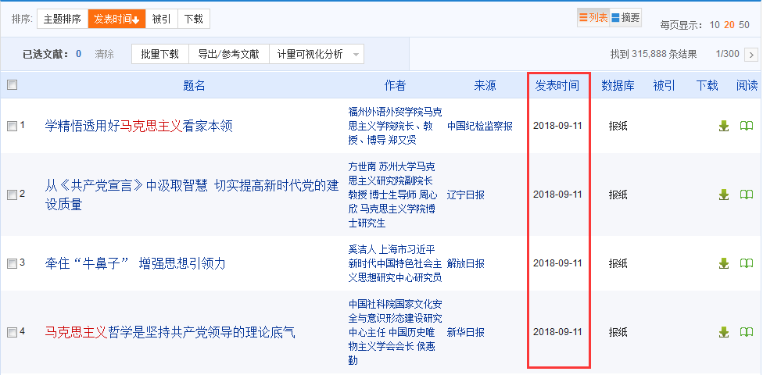
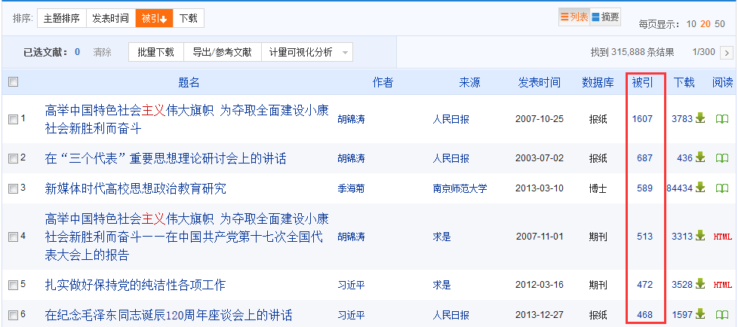
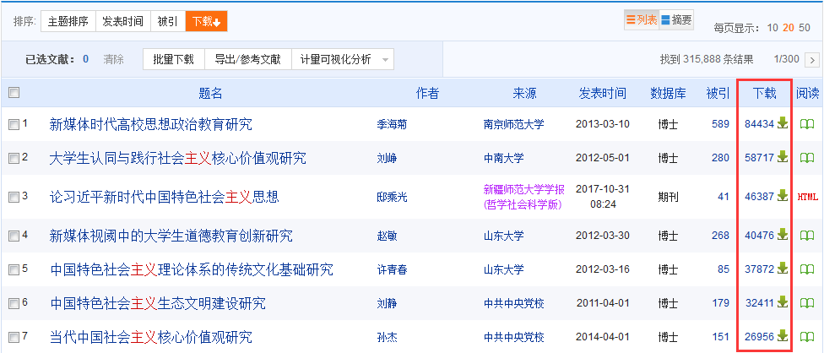
文献筛选——排序

Slide 26
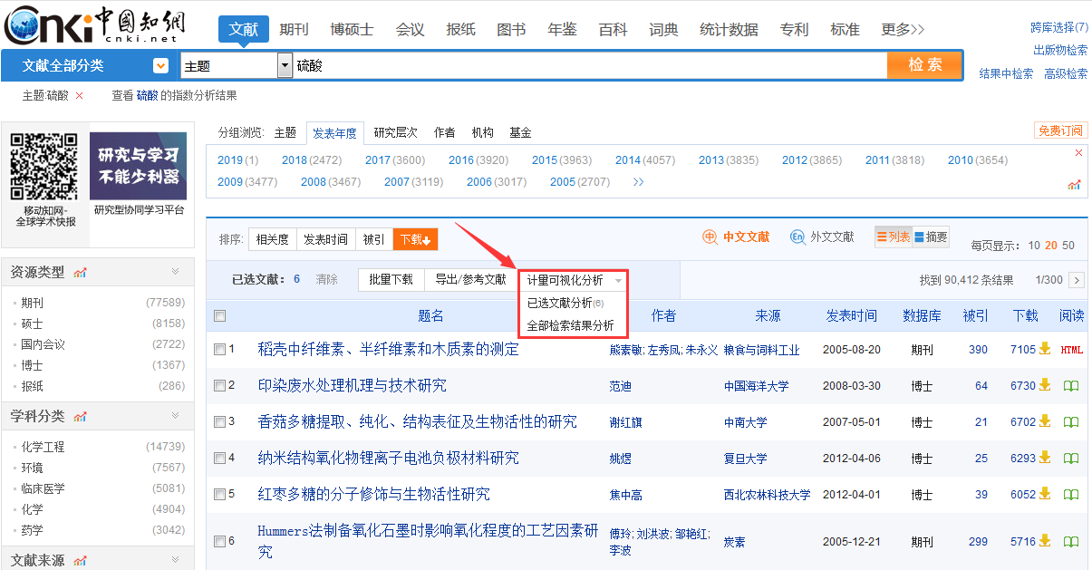
文献分析-计量可视化分析

Slide 27
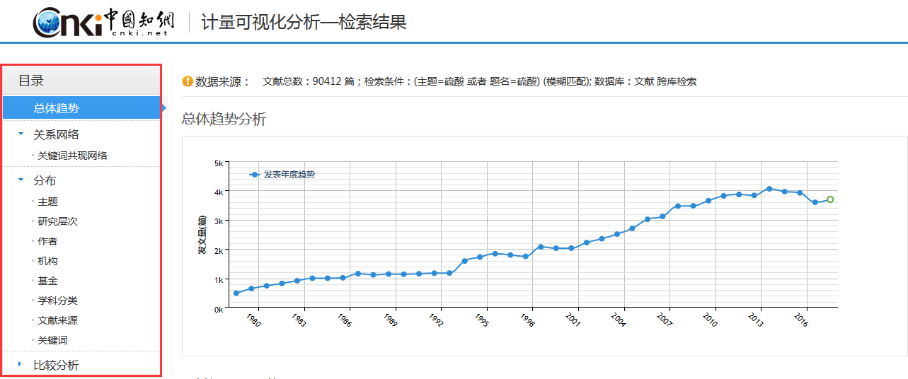
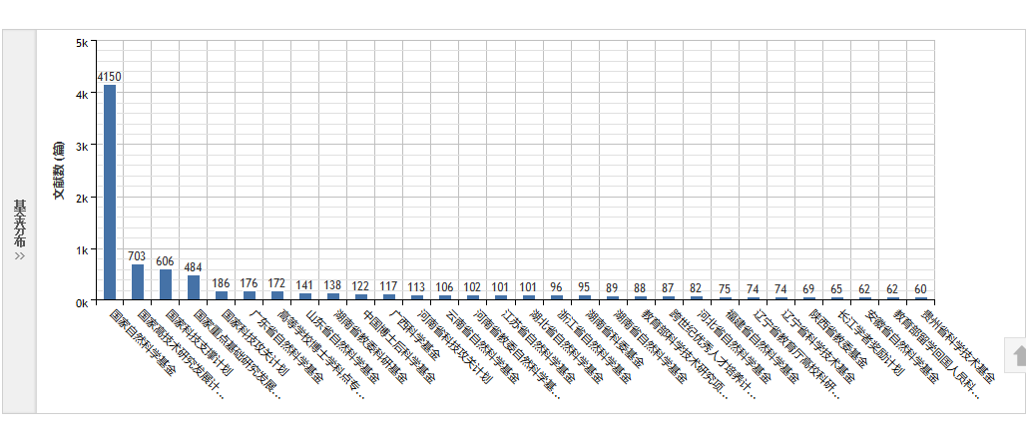
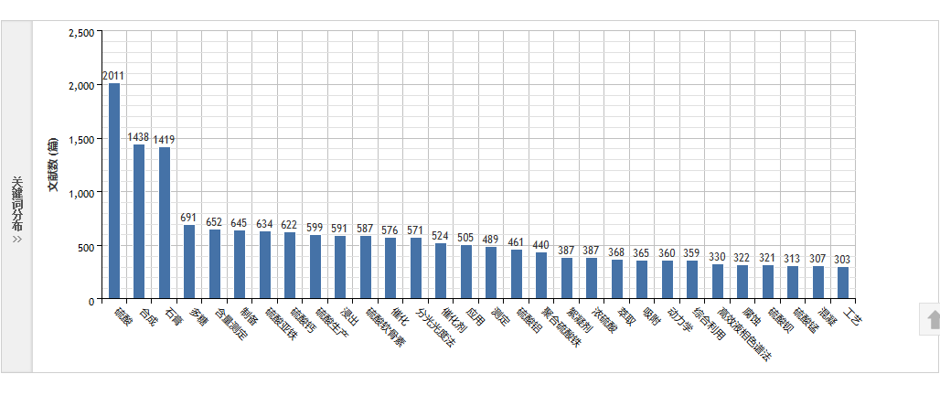
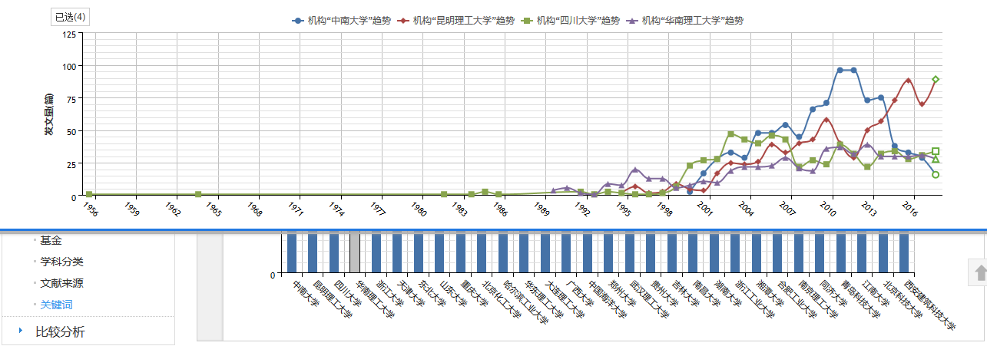
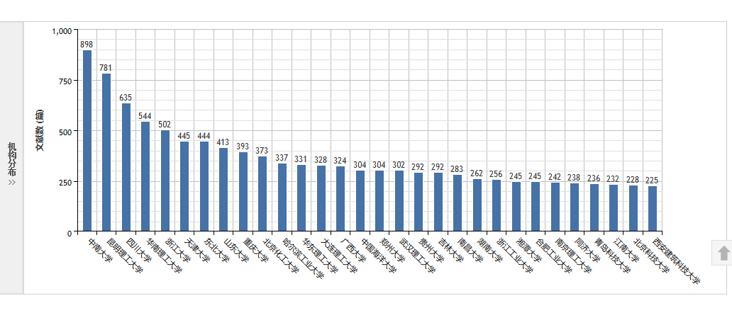
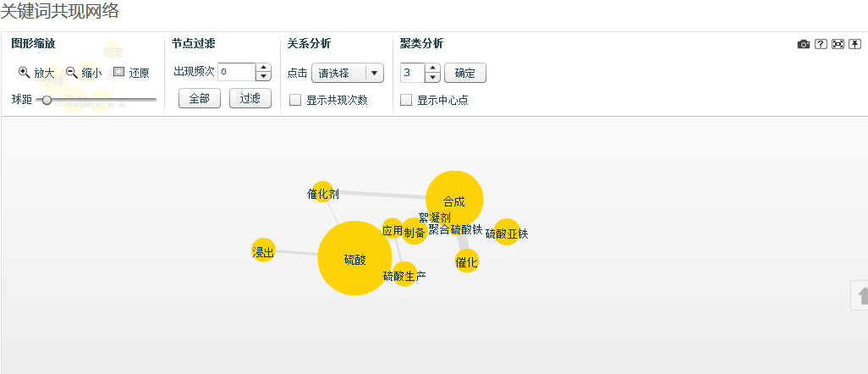
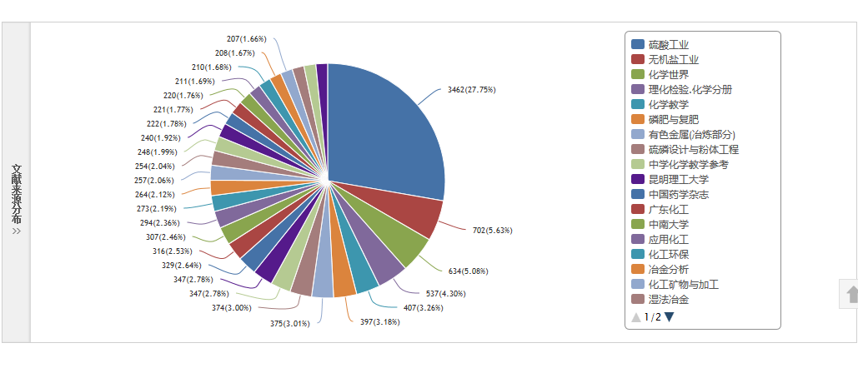
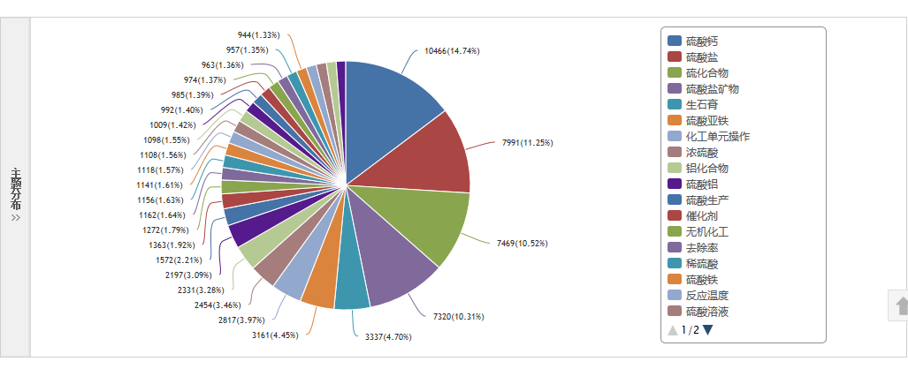
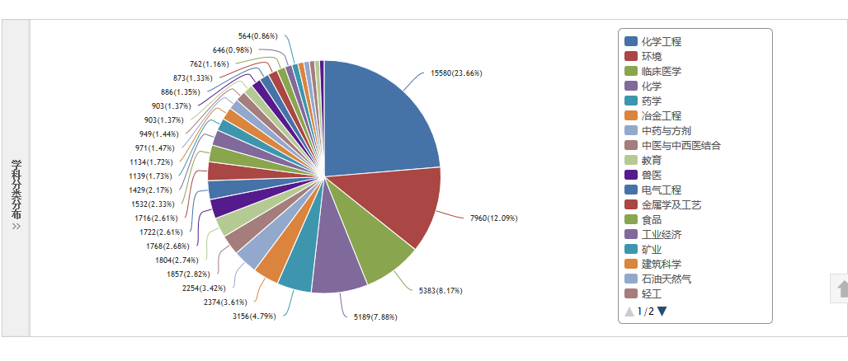
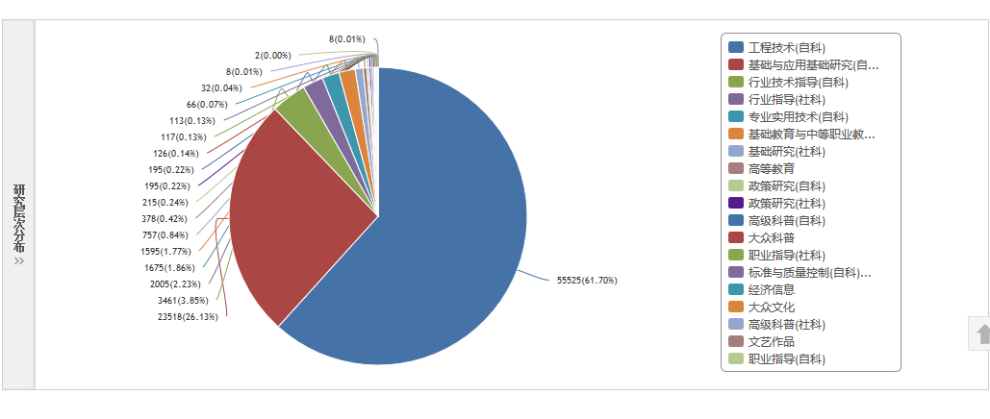
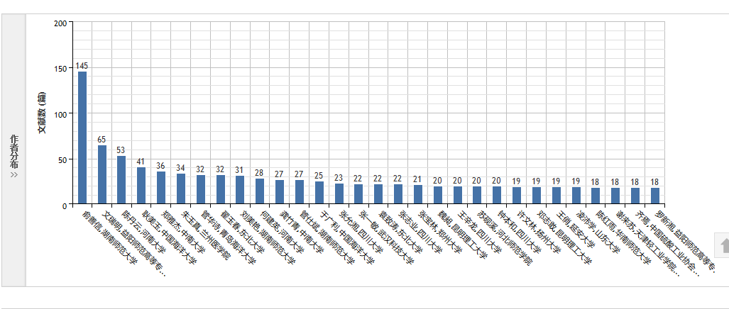
文献分析-计量可视化分析

Slide 28
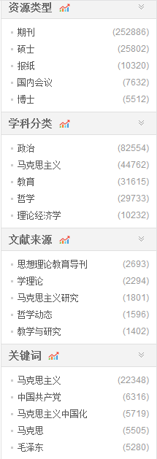
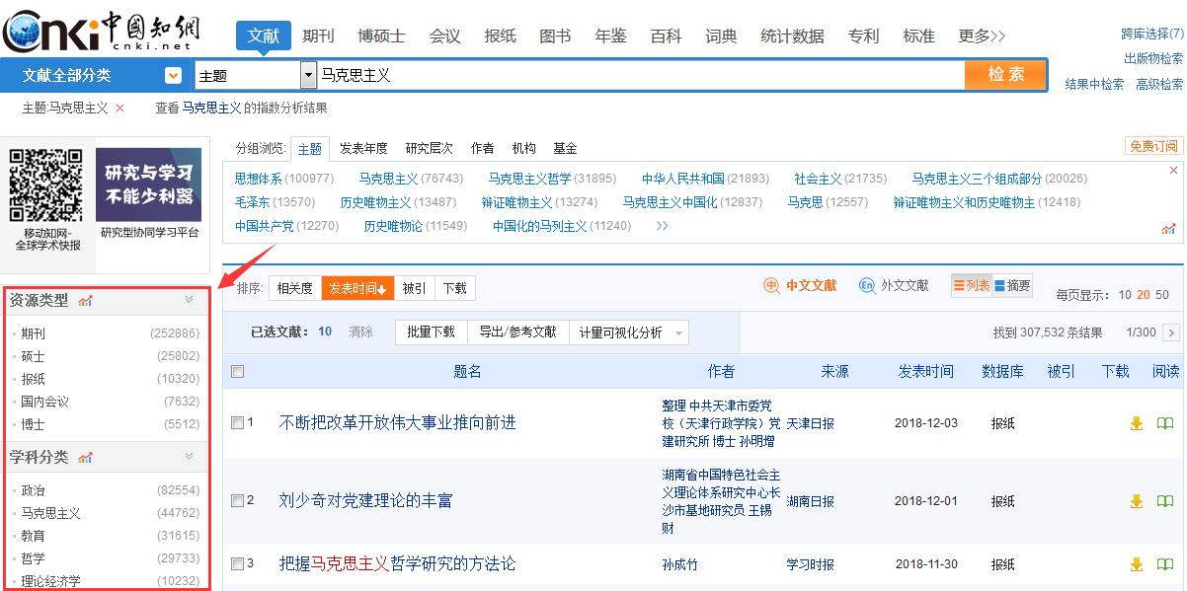
聚类分析

Slide 29
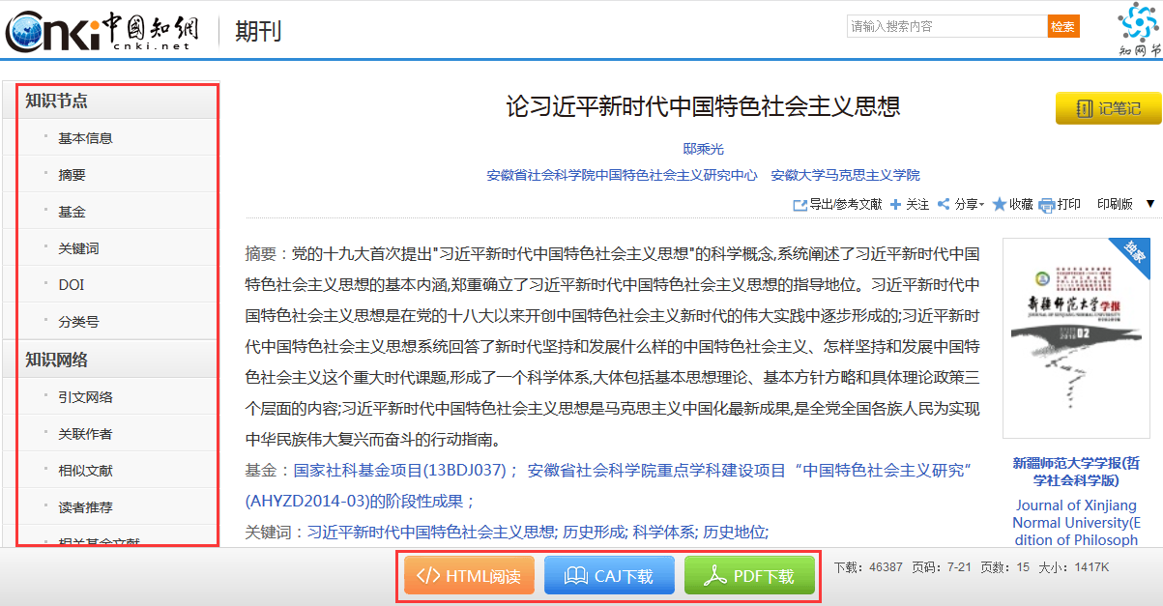
单篇文献的挖掘分析-知网节

Slide 30
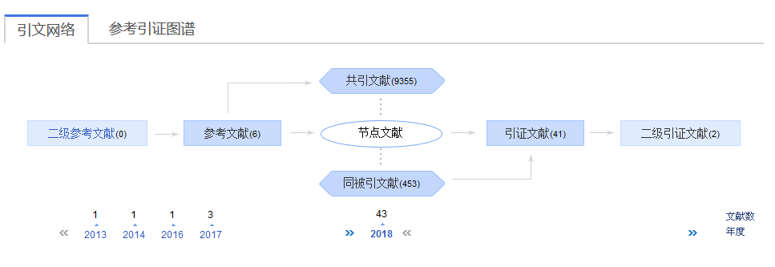
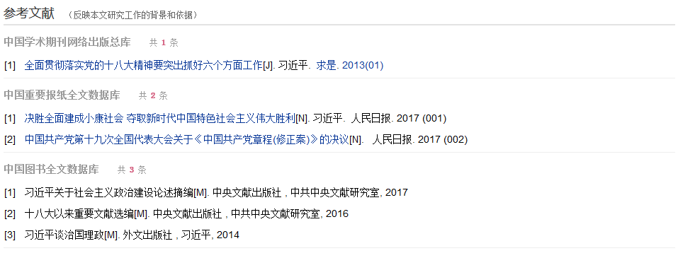
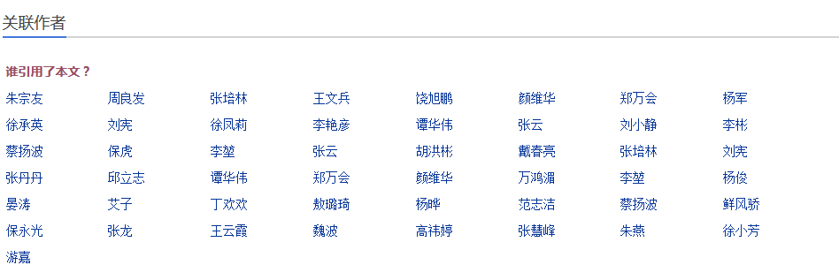
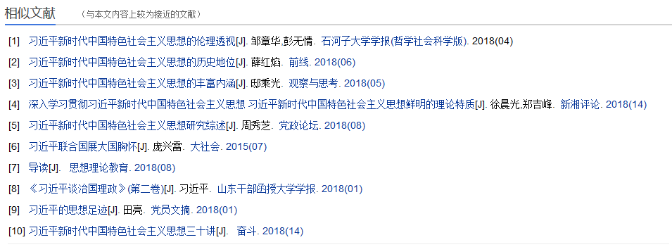
单篇文献的挖掘分析-知网节

Slide 31
场景四：如何进行文献阅读下载

Slide 32
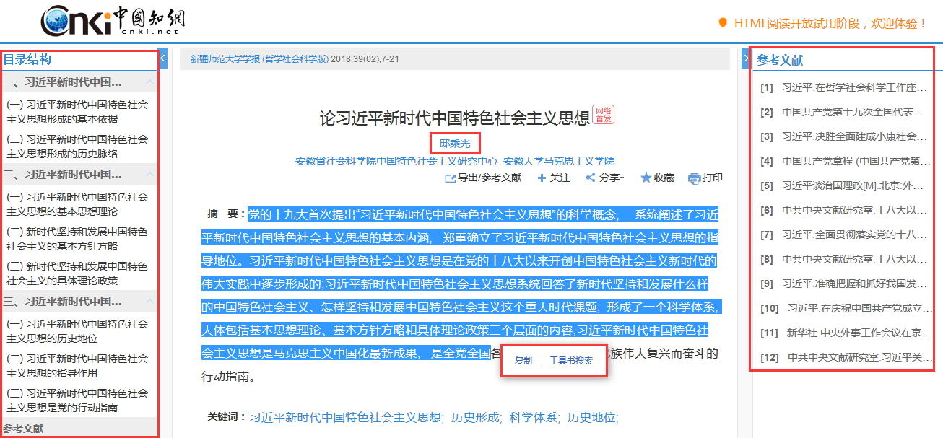
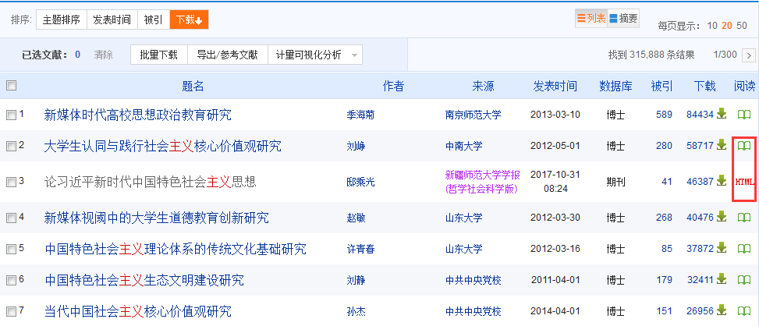
在线阅读

Slide 33
文献下载
方法二：点击文献题目，进入
文献知网节页面，发现更多有用文献
方法一：直接点击下载按钮

Slide 34
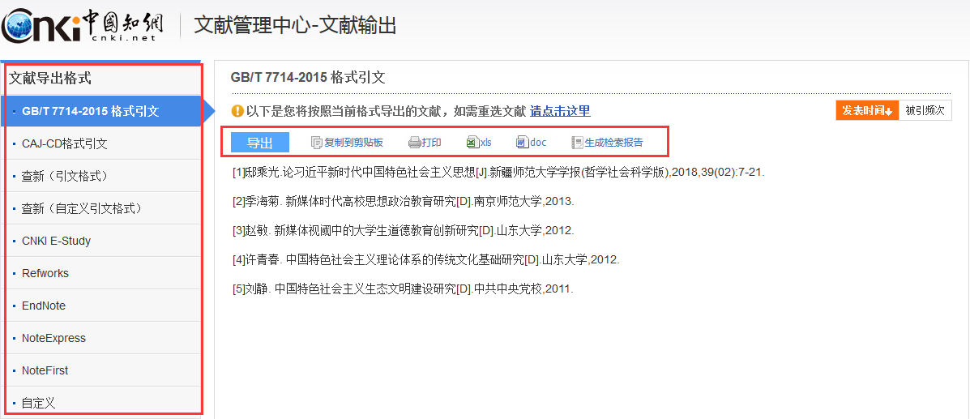
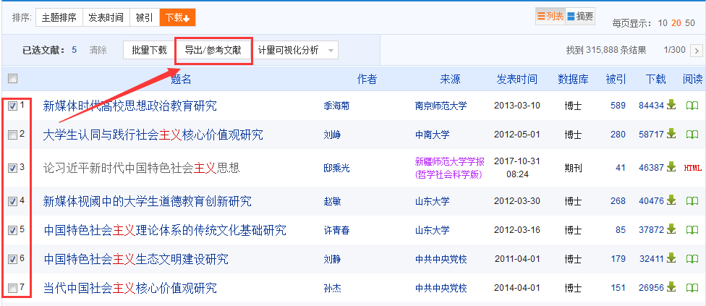
导出参考文献

Slide 35
场景五：如何查找期刊，整刊阅读

Slide 36
文献检索—— 出版物检索

Slide 37
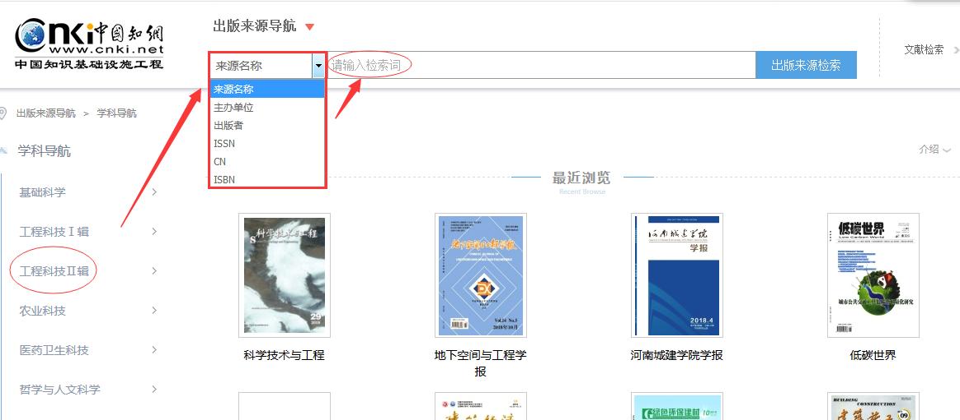
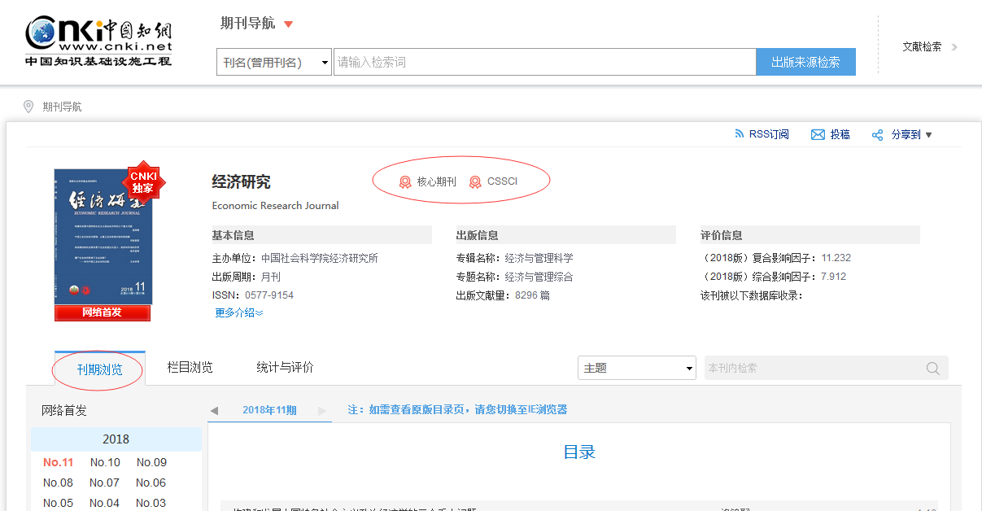
文献检索—— 出版物检索
三步走：
1.选择学科——2.选择检索项——3.输入检索词

Slide 38
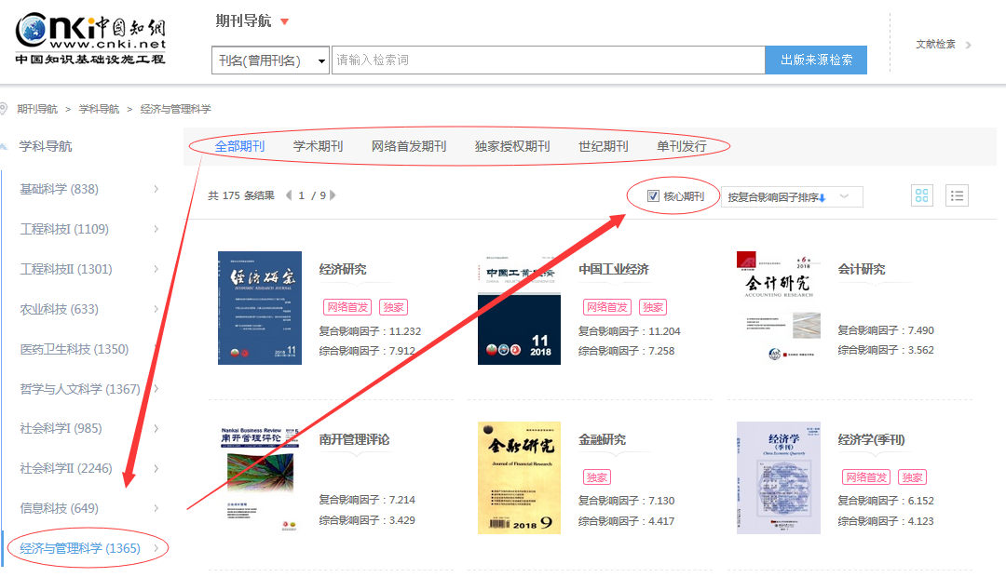
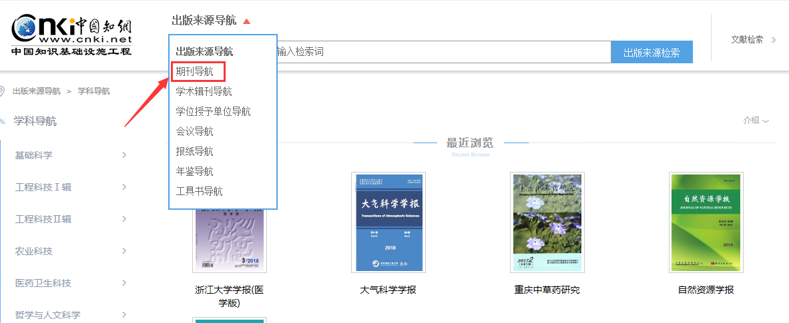
查找核心期刊

Slide 39
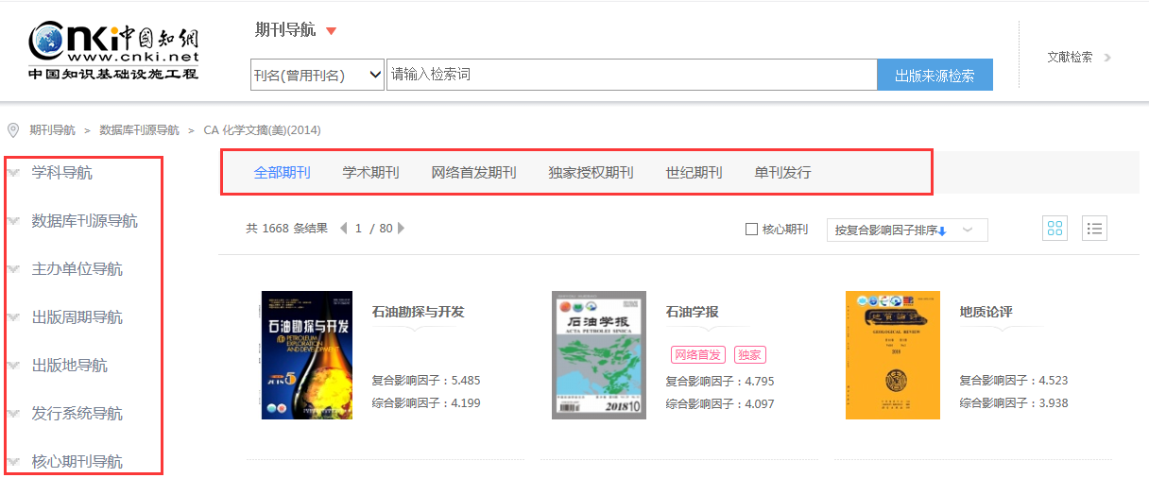
多种导航查找期刊

Slide 40
场景六：如何进行知识元检索

Slide 42
知识问答

Slide 43
工具书（百科、词典、手册）

Slide 44
图片

Slide 45
指数

Slide 46
概念关系

Slide 47
目录
1. 资源介绍
2.检索技巧
3.CAJ全文阅读器
4.全球学术快报

Slide 48
CAJ全文阅读器下载安装

Slide 49
CAJ全文阅读器特色功能
文字识别
知识元按钮
图片截取工具
注释工具
标注按钮
划词链接
文本选择工具
直接打开IE浏览器，查看本文的知网节信息

Slide 50
CAJ全文阅读器特色功能
引用文章内容

Slide 51
CAJ全文阅读器特色功能
引用文章内容
CAJ格式的期刊、博硕士论文等文章，通过CAJ浏览器复制到Word文档中排列较乱！！ 复制到Word文档中后，利用替换工具，可以将文档恢复正常。 具体方法：在Word中选中复制的文本，替换工具中将空格 ^p 替换成 无字符。

Slide 52
CAJ全文阅读器特色功能
引用文章内容

Slide 53
CAJ全文阅读器特色功能
引用文章内容

Slide 54
目录
1. 资源介绍
2.检索技巧
3.CAJ全文阅读器
4.全球学术快报

Slide 55
想在手机端使用怎么办？
中国知网手机端—全球学术快报
iOS、Android下载地址
触屏版访问地址：http://m.cnki.net/
更多产品介绍请访问：http://m.cnki.net/mcnkidown/

Slide 56
功能介绍-首页导航
提供导航以及各功能入口，推荐以及快报内容。
CNKI搜索
全球知识发现
出版物专区
全球学术快报
个性化定制与推送
资料库
文献下载、阅读、管理
我的图书馆
学科 会议 项目 期刊 主题 学者 热点
个人管理
安全 设置 账户
资料

Slide 57
点击头像登录个人账户
点击机构关联，关联机构账户

Slide 58
勾选位置登录或者使用IP登录，二选一，点击关联

Slide 59
谢谢观看！
同方知网（北京）技术有限公司
河南分公司

